Slide 1
Media Mengajar
Buku Pendamping
TEMATIK TERPADU
IPA
untuk SD/MI Kelas V
HENI NURHAENI,M.Pd

Slide 2
Tema 3
Sehat Itu Penting

Slide 3
Materi Inti Subtema 1
KD 3.4
Sistem peredaran darah bertugas mengalirkan oksigen ke seluruh tubuh.
Peredaran darah yang lancar memungkinkan tubuh berfungsi dengan baik.
Organ peredaran darah manusia terdiri atas jantung, pembuluh darah, dan sel-sel darah.

Slide 4
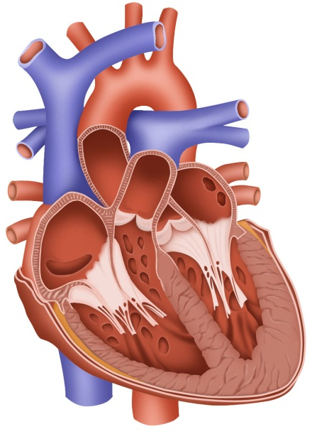
Jantung Manusia
Serambi kiri menerima darah kaya O2 dari paru-paru.
Aorta mengalirkan darah dari jantung.
Serambi kanan menerima darah kaya CO2 dari seluruh tubuh.
Katup jantung menjaga aliran darah tetap searah.
Bilik kiri memompa darah kaya O2 ke seluruh tubuh.
Bilik kanan memompa darah kaya CO2 ke paru-paru.
Sumber: shutterstock.com

Slide 5
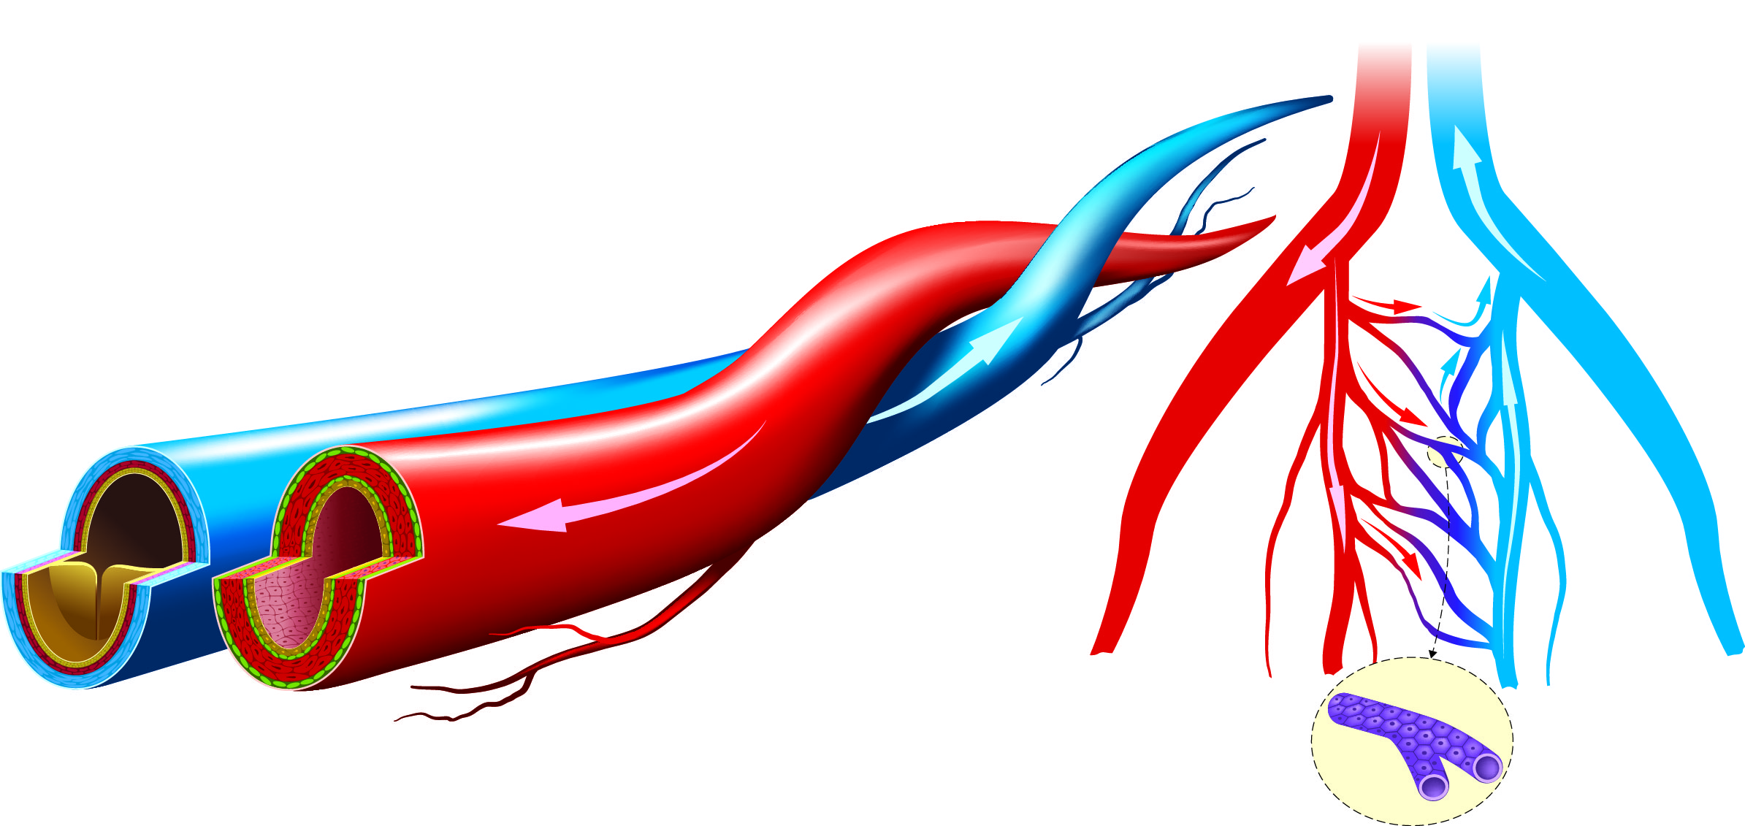
Pembuluh Darah Manusia
Arteri
Vena
Pembuluh darah manusia terdiri atas tiga jenis, yaitu:
Arteri (pembuluh nadi), yaitu pembuluh darah yang mengalirkan darah dari jantung.
Kapiler
Sumber: shutterstock.com
Vena (pembuluh balik), yaitu pembuluh darah yang mengalirkan darah menuju jantung.
Kapiler, yaitu pembuluh darah sangat kecil yang berhubungan langsung dengan sel-sel jaringan tubuh.

Slide 6
Perbedaan Pembuluh Arteri dan Vena
No. | Arteri | Vena
1 | Dinding pembuluh tebal, kuat, dan elastis. | Dinding pembuluh tipis dan kurang elastis.
2 | Katup hanya ada di jantung. | Memiliki banyak katup.
3 | Letaknya jauh di bawah kulit. | Terdapat di dekat permukaan kulit.
4 | Mengalirkan darah yang banyak mengandung O2 (kecuali arteri pulmonalis). | Mengalirkan darah yang banyak mengandung CO2 (kecuali vena pulmonalis).
5 | Jika terjadi luka, darah memancar. | Jika terjadi luka, darah menetes.

Slide 7
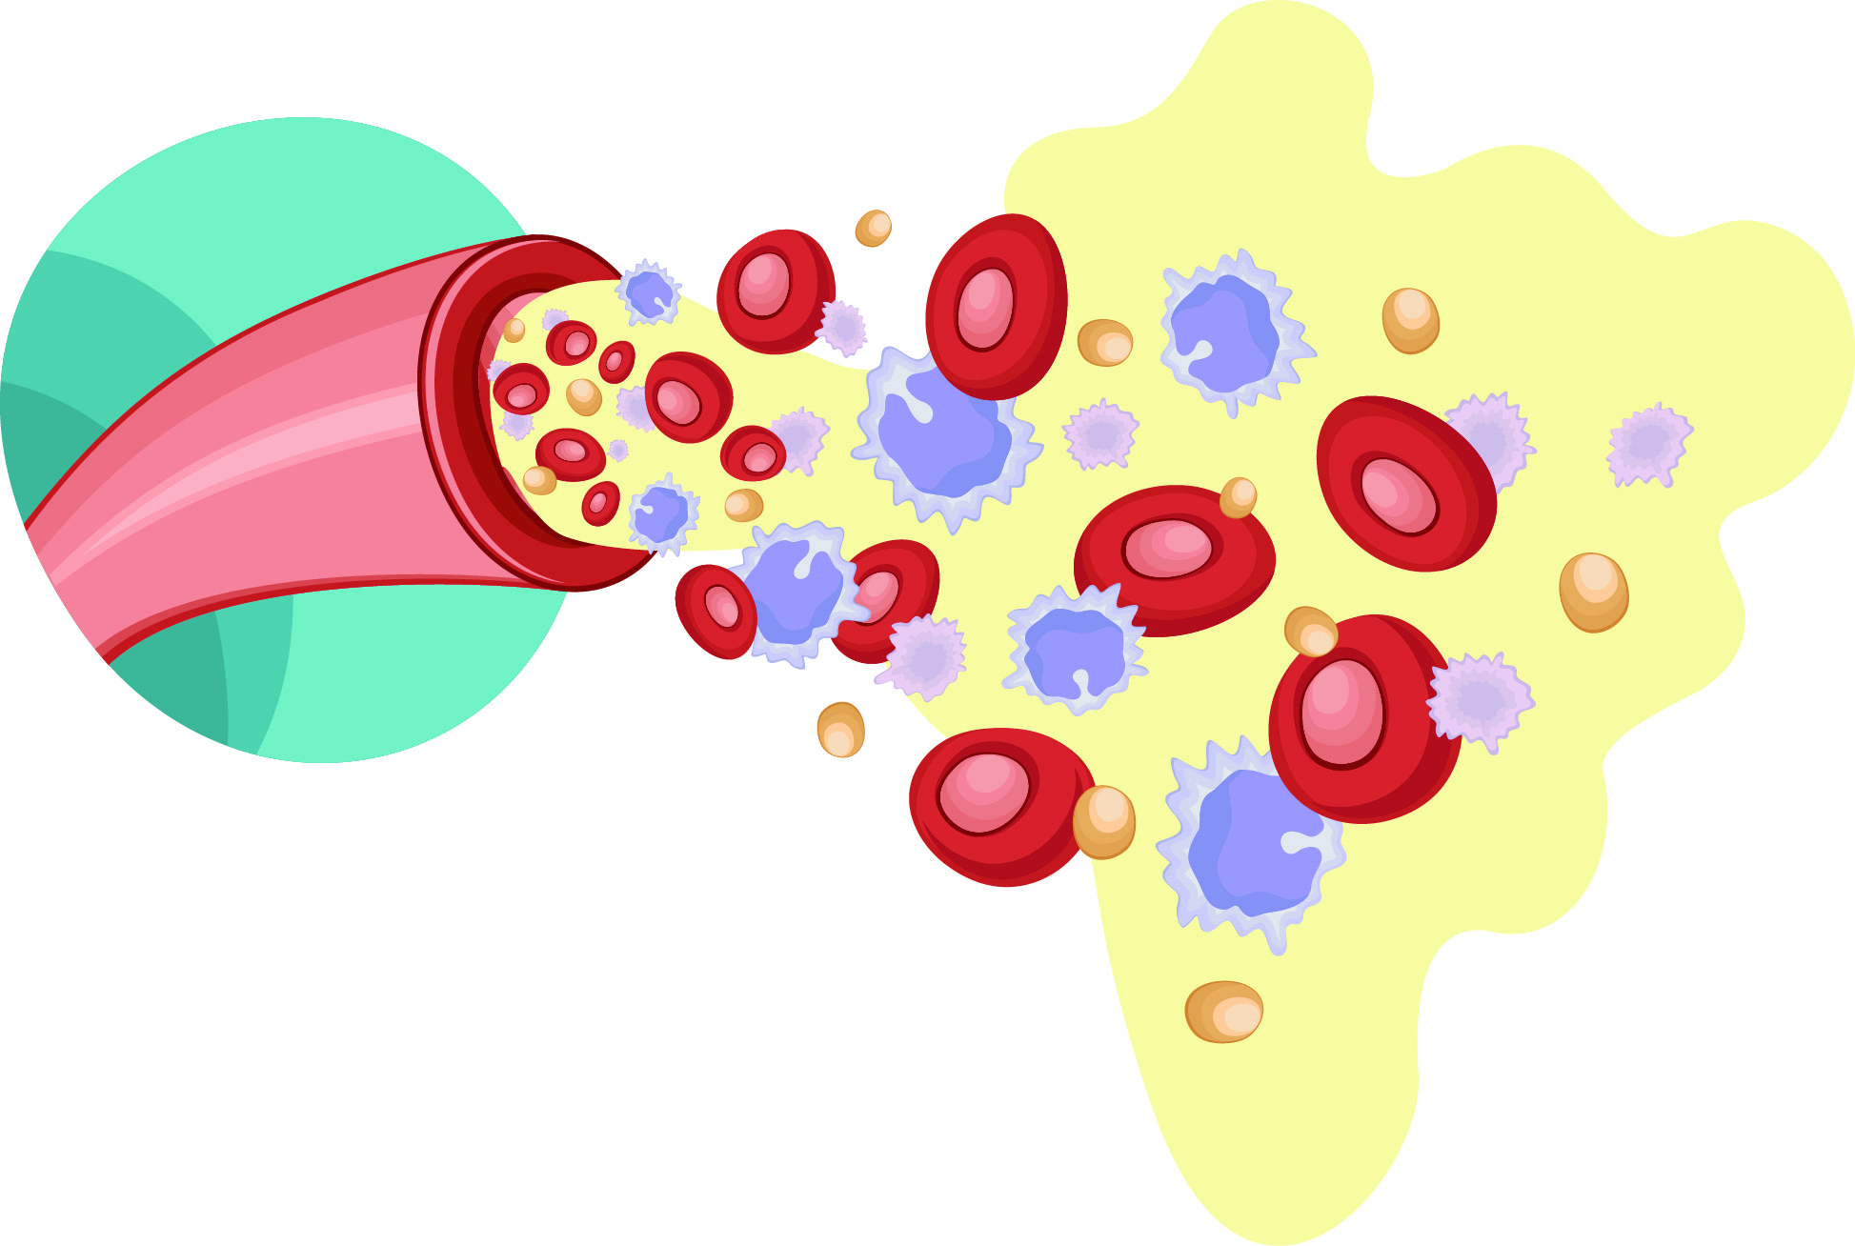
Komponen Darah Manusia
Plasma darah, berfungsi untuk mengedarkan sari makanan, protein, dan hormon.
Trombosit (keping darah), berfungsi membantu pembekuan darah.
Eritrosit (sel darah merah), berfungsi membawa O2 ke seluruh tubuh dan CO2 ke paru-paru.
Leukosit (sel darah putih), berfungsi melawan kuman yang masuk ke tubuh.
Sumber: shutterstock.com

Slide 8
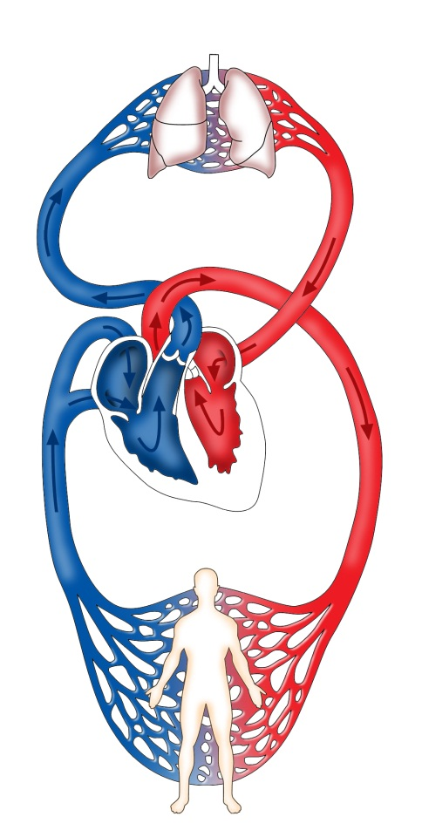
Urutan peredaran darah pada manusia
Paru-paru
Peredaran darah besar
bilik kiri → aorta → kapiler seluruh tubuh → vena atas dan bawah → serambi kanan.
Aorta
Serambi kiri
Serambi kanan
Peredaran darah kecil
bilik kanan → arteri paru-paru → paru-paru → vena paru-paru → serambi kiri.
Bilik kanan
Bilik kiri
Seluruh tubuh

Slide 9
Sistem Peredaran Darah Hewan
Terbuka → darah mengalir tanpa melalui pembuluh darah.
Tertutup → peredaran darah di dalam pembuluh darah.
Hewan | Sistem Peredaran Darah
 | Tertutup/ Terbuka | Organ/Jaringan Peredaran Darah
Cacing tanah | Tertutup | Jantung pembuluh, pembuluh darah, dan darah.
Serangga | Terbuka | Jantung pembuluh, pembuluh darah, dan darah berupa hemolimfa.
Ikan | Tertutup | Jantung beruang dua, pembuluh darah, dan darah.
Amfibi | Tertutup | Jantung beruang tiga, pembuluh darah, dan darah.
Reptilia, burung, dan mamalia | Tertutup | Jantung beruang empat (pada reptilia, sekat antara bilik kiri dan kanan belum sempurna), pembuluh darah, dan darah.

Slide 10
SELAMAT BELAJAR
DAN
TETAP SEMANGAT
HENI NURHAENI,M.Pd

